Slide 1

PROYECTO FINAL DE GRADO MYSALON APP
MYSALON.COM
Ernesto Fatuarte Fernández

Slide 2
¿QUÉ VEREMOS?
01
02
03
04
PROBLEMA VS SOLUCIÓN
COMPETENCIA
¿Existen ya aplicacíones como MySalon?
¿Cómo podemos facilitar pedir cita para arreglarnos?
MODELO DE NEGOCIO
DEMO DE LA APLICACIÓN
Expansión en el territorio nacional
¿Cómo funciona MySalon?

Slide 3
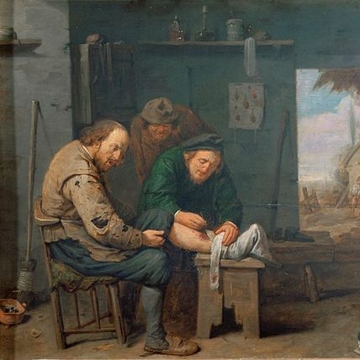
INTRODUCCIÓN
Desde que existe la profesión, los peluqueros y los barberos han tendido a trabajar en pequeños negocios, o simplemente han trabajado por cuenta ajena, ofreciendo sus dotes al pueblo o esperando a que alguien contratase sus servicios.

Slide 4
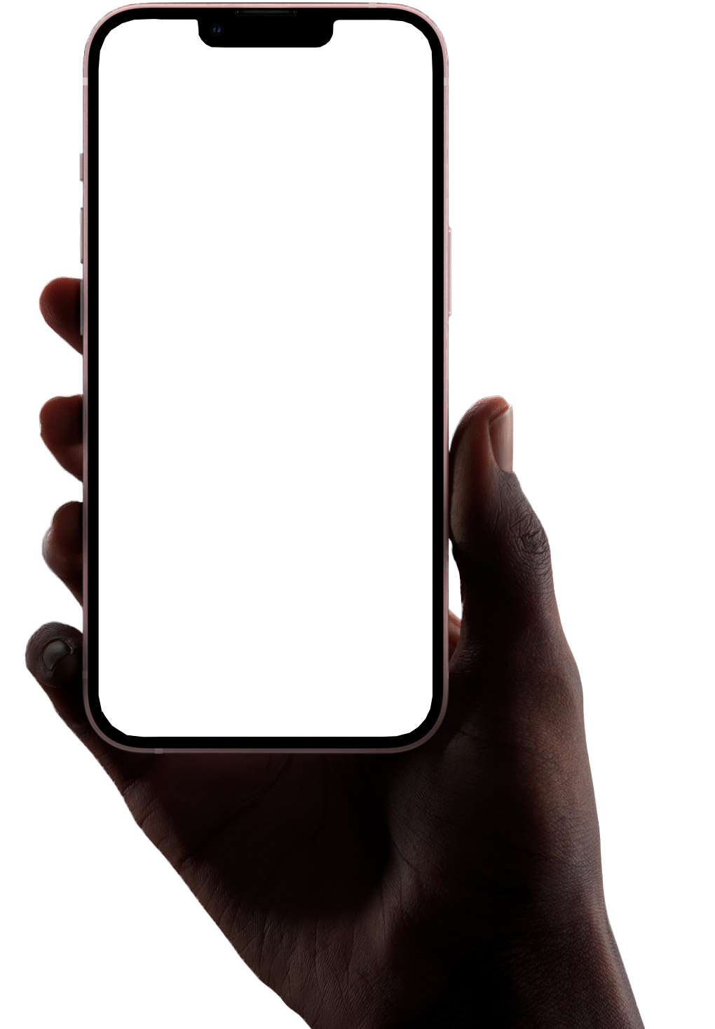
INTRODUCCIÓN
Con el paso del tiempo y la inclusión de las nuevas tecnologías, las comodidades que ofrecen dichas tecnologías han propiciado que cada vez hagamos más gestiones de manera telemática.

Slide 5
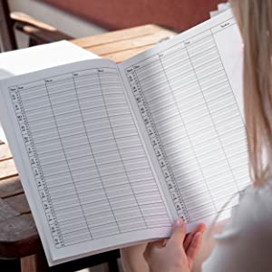
MYSALON
Esta aplicación busca facilitar, en la medida de lo posible, este tipo de gestiones, ayudando al mismo tiempo al pequeño negocio, eliminando los libros de citas, más típicos del siglo pasado.

Slide 6
—STEVE JOBS
“La tecnología no es nada. Lo importante es que tengas fe en la gente, que sean básicamente buenas e inteligentes, y si les das herramientas, harán cosas maravillosas con ellas.”

Slide 7
01
PROBLEMA VS SOLUCIÓN

Slide 8
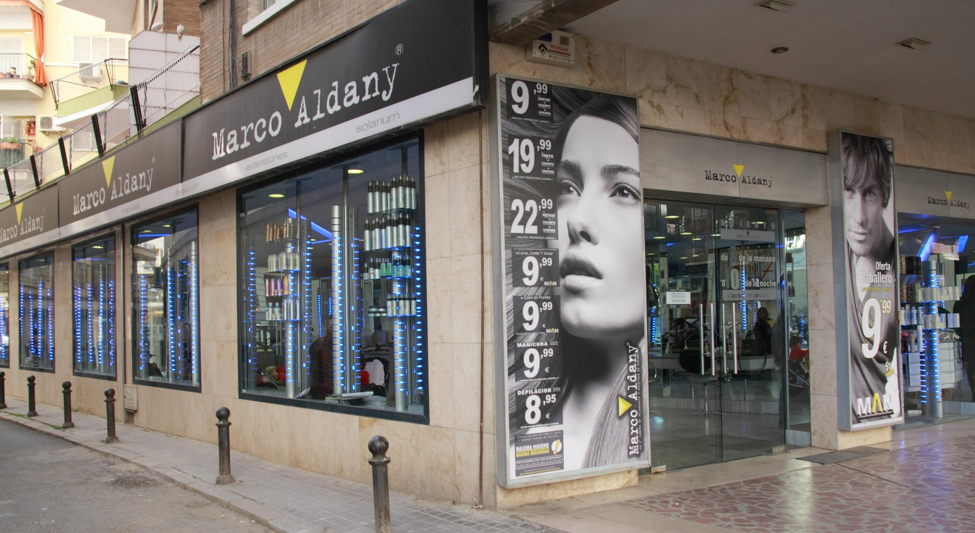
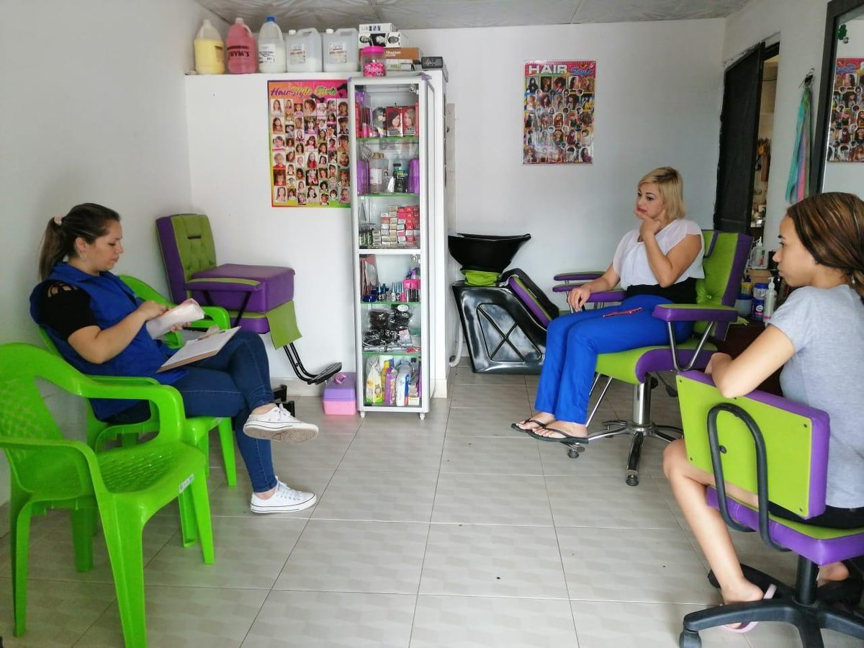
PROBLEMA
Debido a la profesionalización del sector, cada vez son más frecuentes las grandes franquicias, que poco a poco han absorbido a los pequeños negocios de barrio.

Slide 9
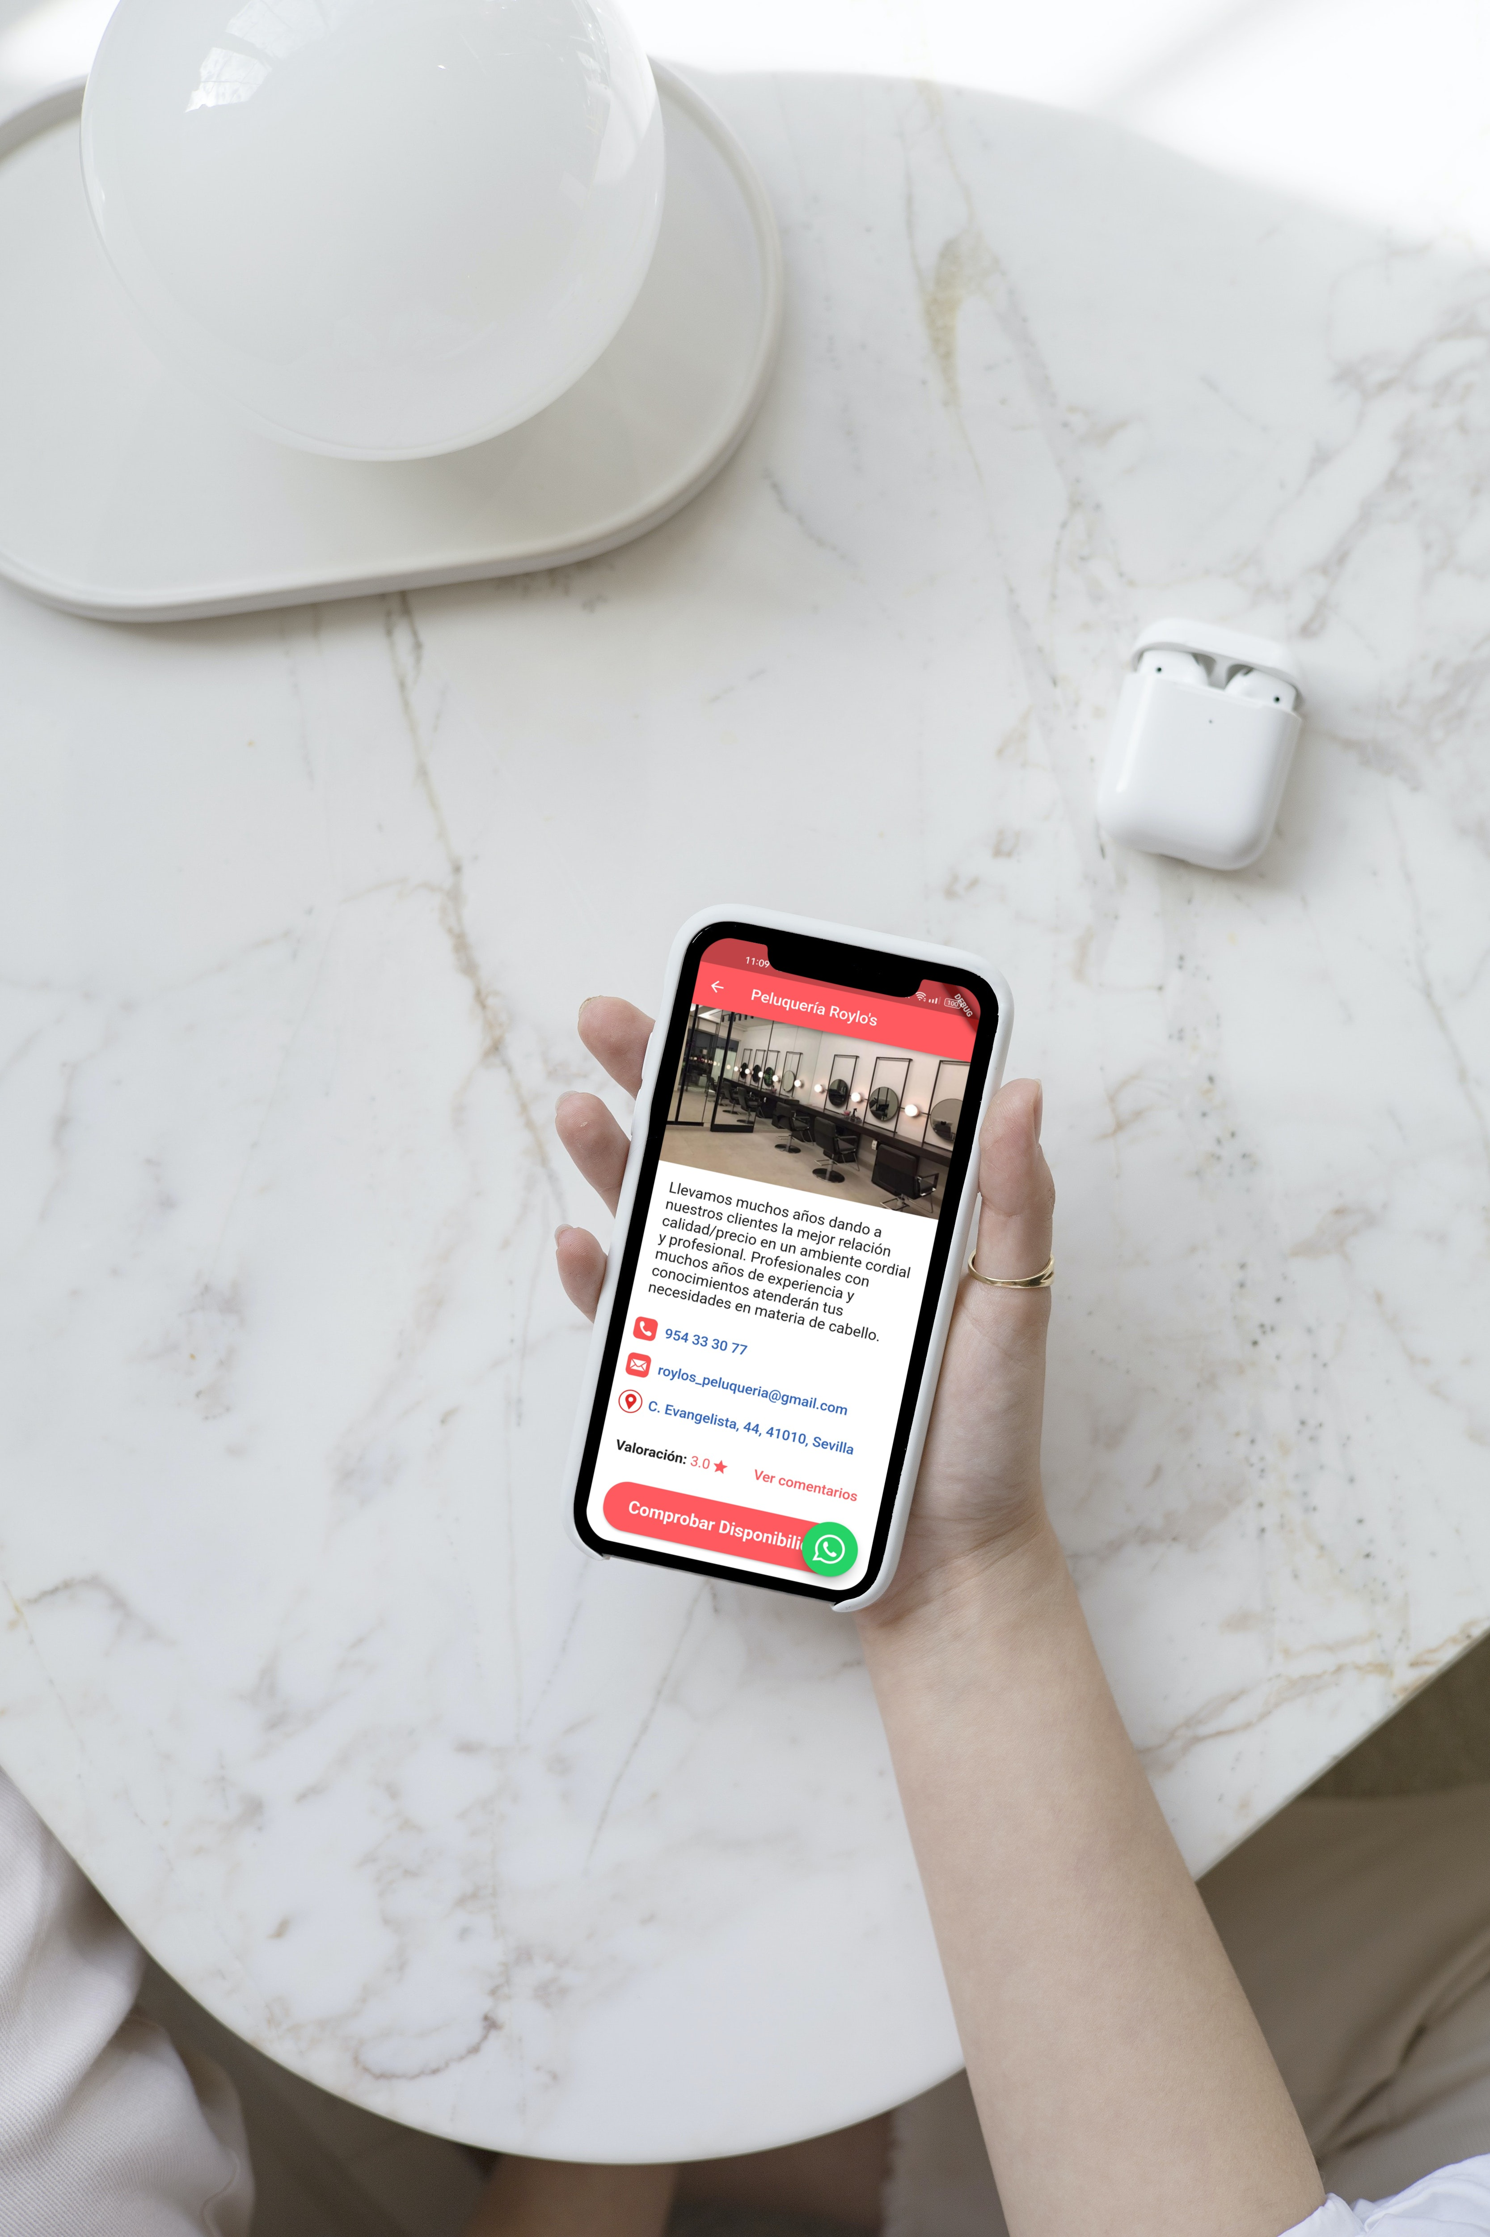
EL CONCEPTO
Se le ofrecerá al usuario una interfaz limpia y usable, pudiendo agendar una cita fácilmente en el negocio que le guste más.

Slide 10
02
COMPETENCIA

Slide 11

¿EXISTE ALGUNA APP COMO MYSALON?
APP DE FRANQUICIAS
MYSALON
Actualmente solo existen aplicaciones propias para franquicias
Juntar en un mismo ecosistema a los negocios del mismo tipo, dando visibilidad a los negocios de barrio

Slide 12
03
MODELO DE NEGOCIO

Slide 13
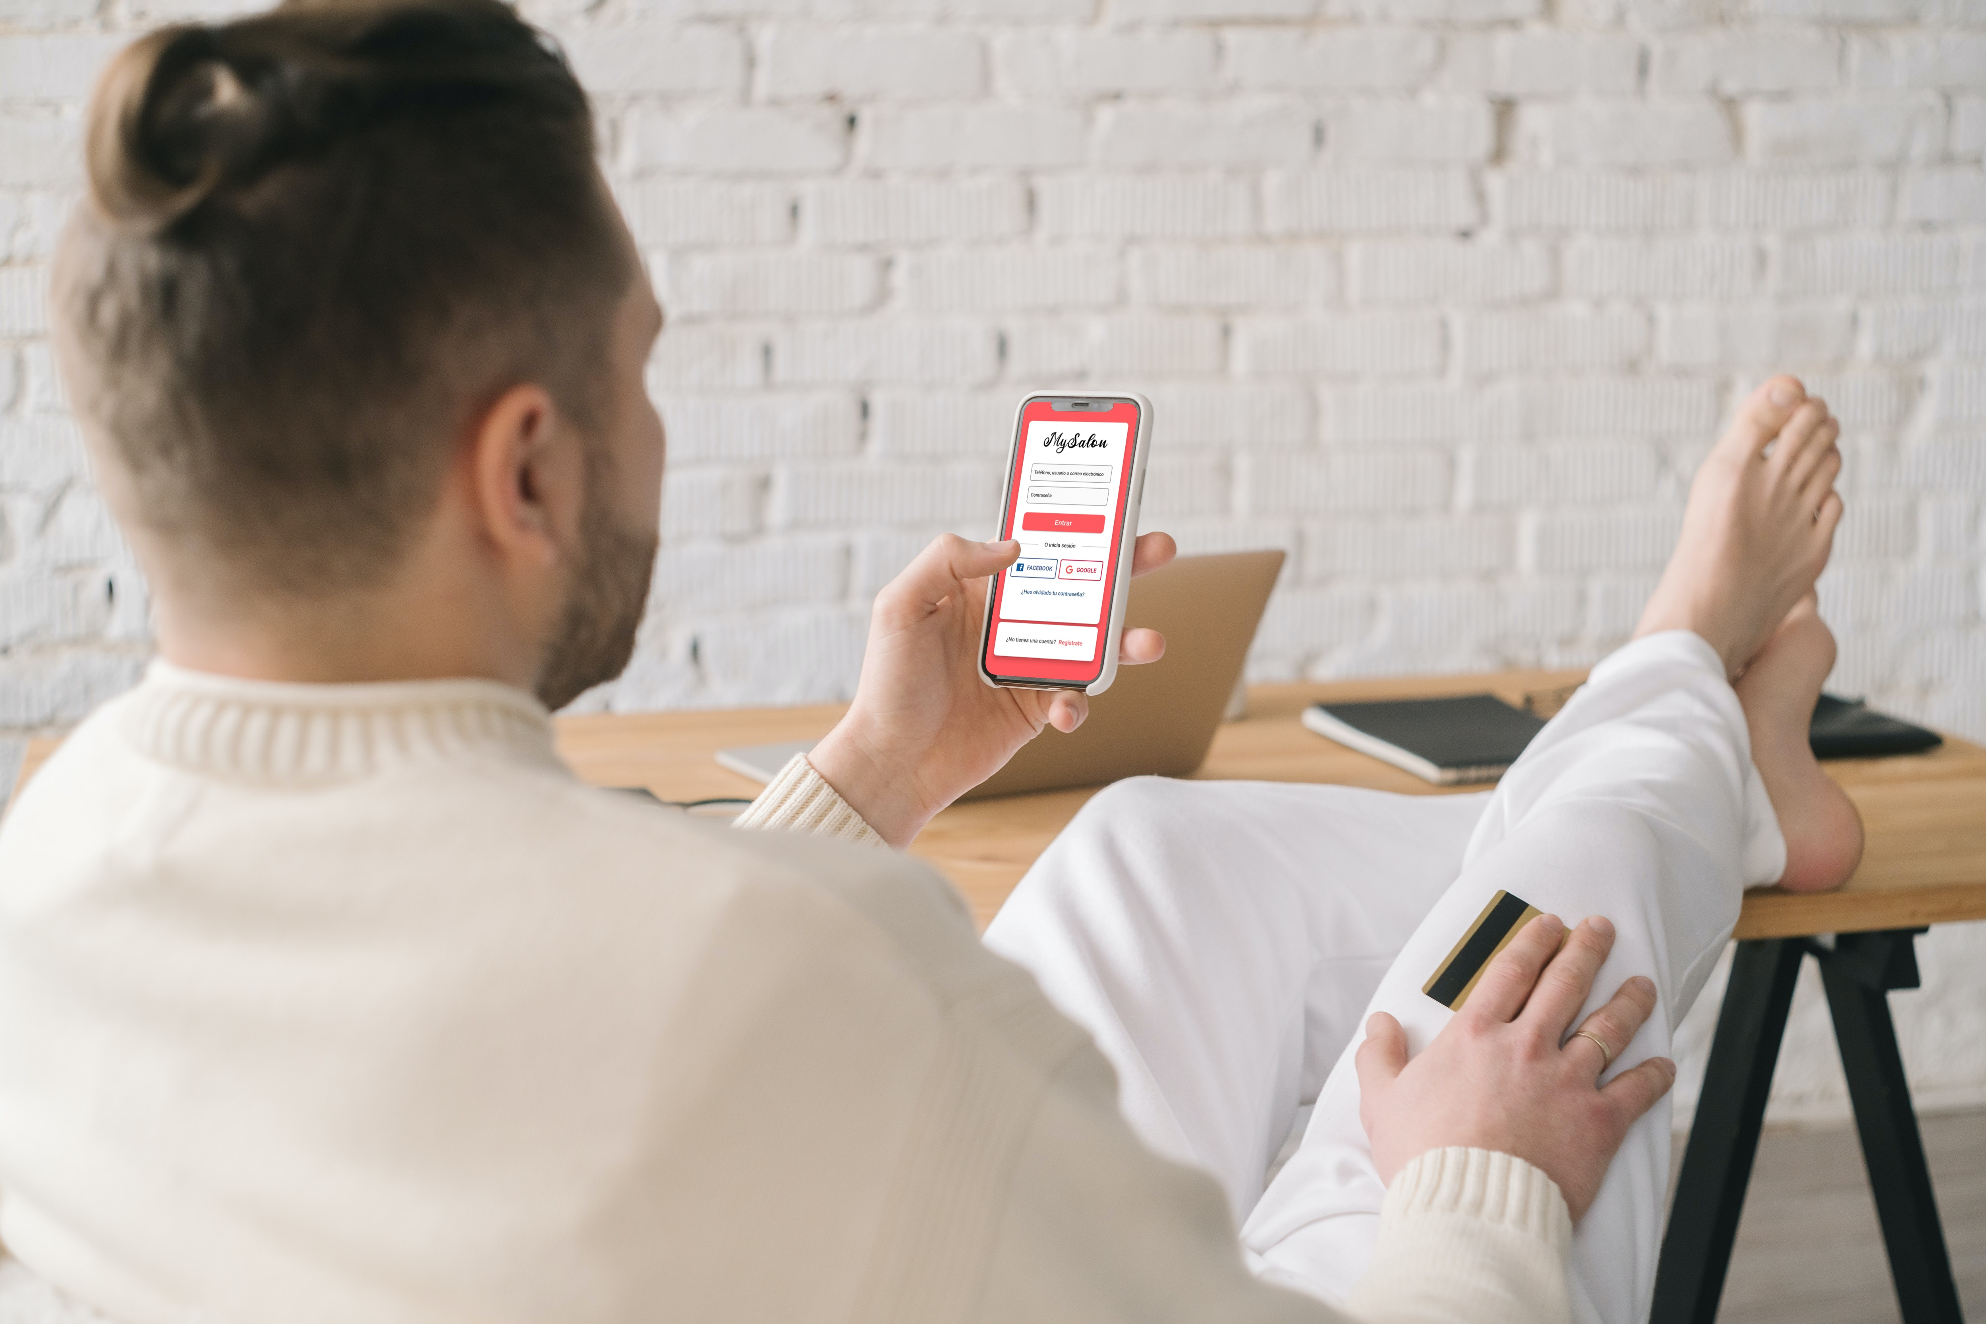
PÚBLICO OBJETIVO
No existe un prototipo de cliente ideal para esta aplicación, ya que cada vez más hombres acuden a centros de estética y/o barberías para cuidar su imagen, llegando a casi igualar en número de citas al sector femenino. Según los datos sectoriales, el ritmo de crecimiento de peluquerías, barberías y centros de belleza es de un 2%. Por tanto, nos encontramos ante un mercado en ligero crecimiento.

Slide 14
PÚBLICO OBJETIVO
GÉNEROS
8
HORAS MEDIA EN INTERNET DIARIAMENTE
DISPOSITIVOS MÁS UTILIZADOS
30%
70%
MÓVIL
45%
EDAD
18-29
55%
TABLET
25%
30-45
55%
PC
30%
46-60
45%

Slide 15


MODELO DE NEGOCIO
MARKETING
PARTNERSHIP
RRSS
BONO “PREMIUM”
Asistencia a ferias comerciales para promocionar la app
Asociación con vendedores de productos complementarios
Publicaciones diarias financiadas por negocios asociados
¡Haz que tu negocio brille!

Slide 16
04
VIAJE POR LA APP

Slide 17
DESCRIPCIÓN DE LA APP
REGISTRO
MI PERFIL
Crea una cuenta en nuestra aplicación
Accede a toda tu información
BÚSQUEDA
PEDIR CITA
Busca los negocios más cercanos y elije tu favorito
Pide cita en cualquiera de los establecimientos en menos de 1 minuto

Slide 18
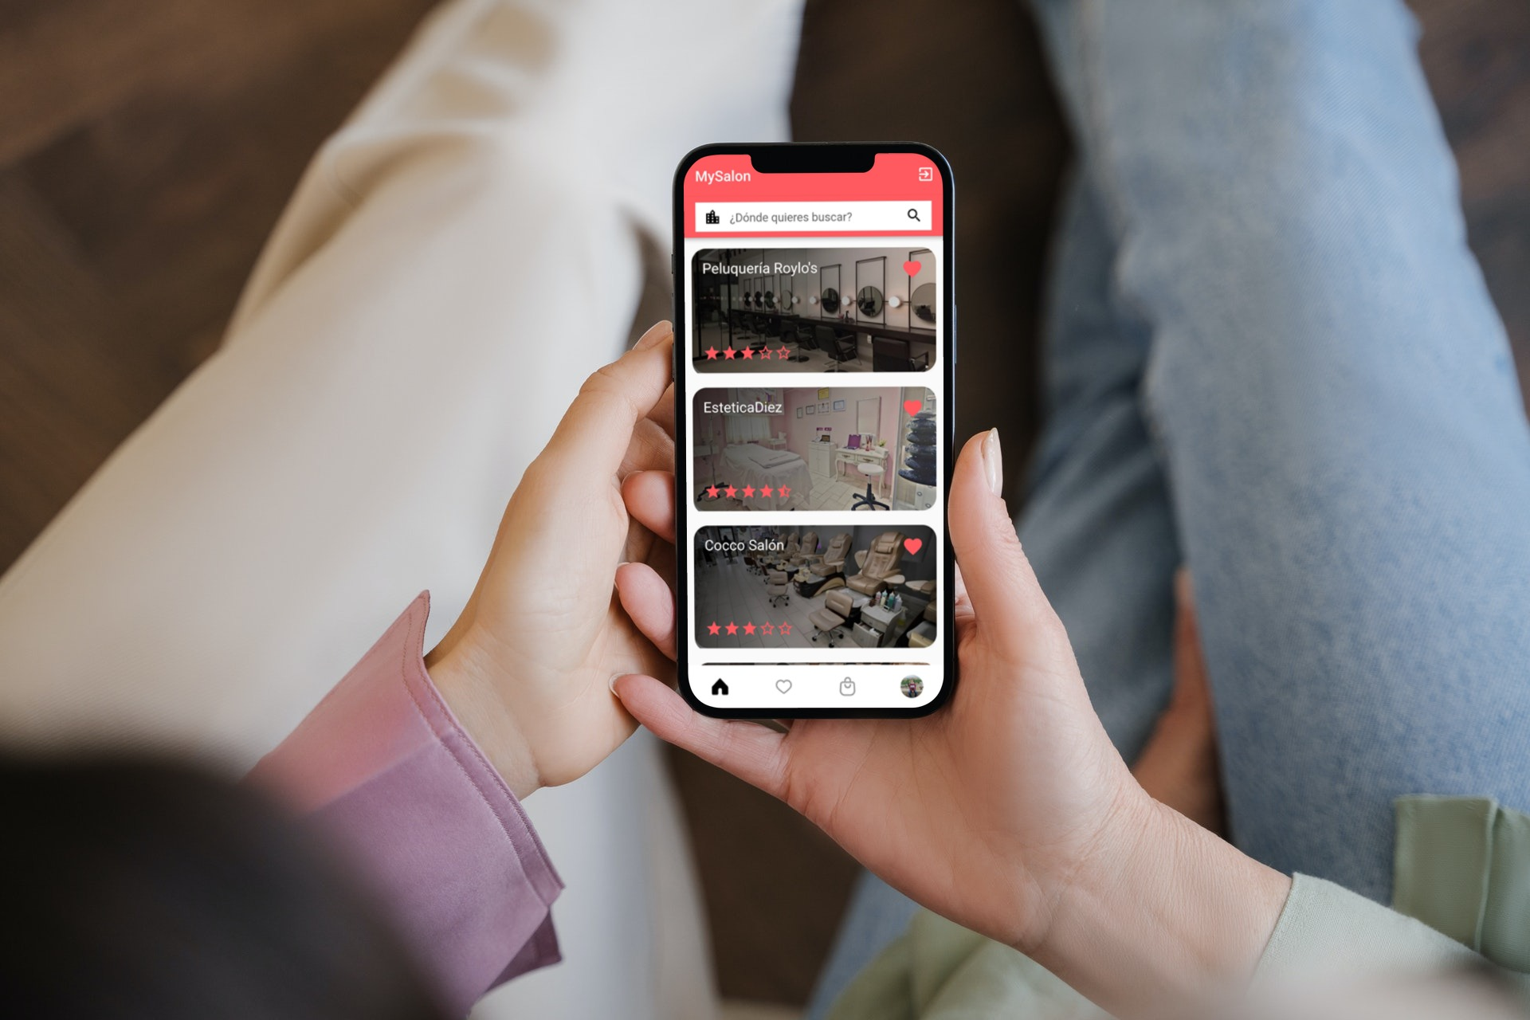
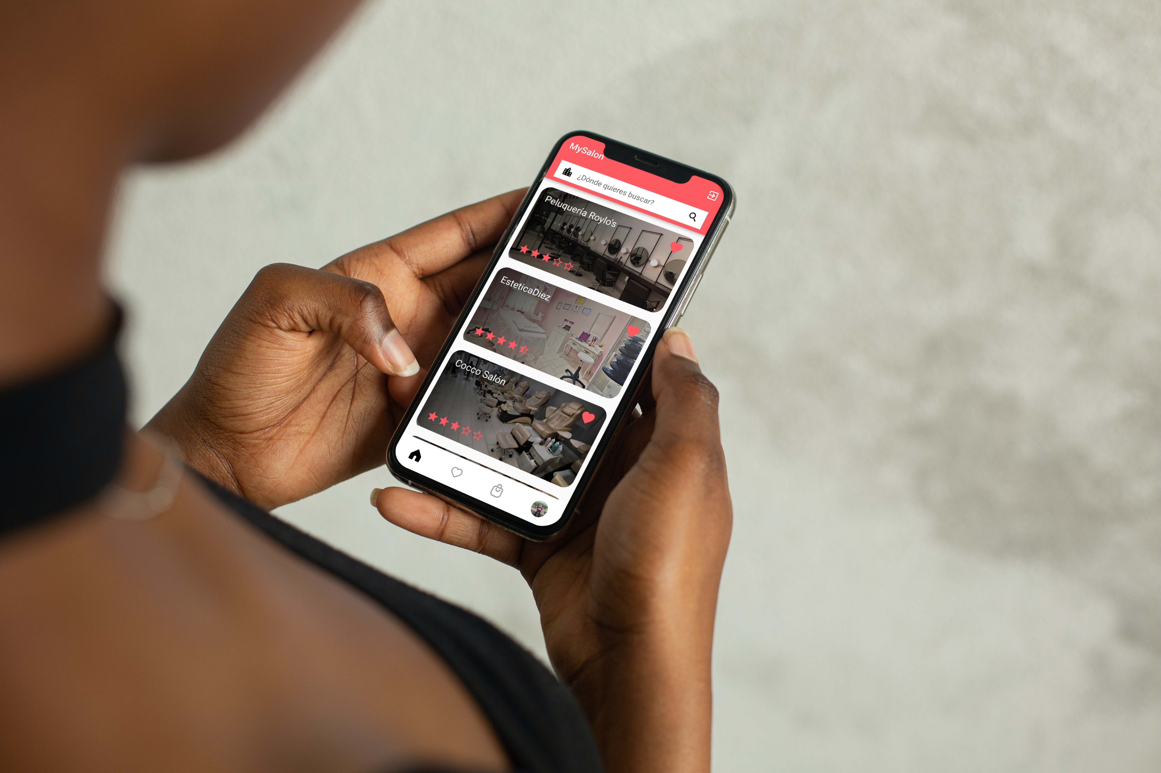

Slide 19
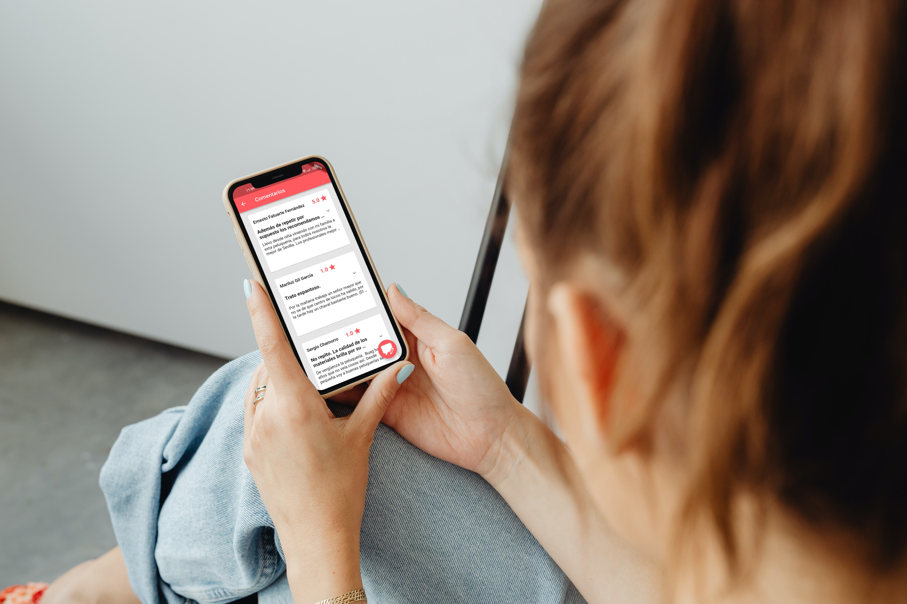
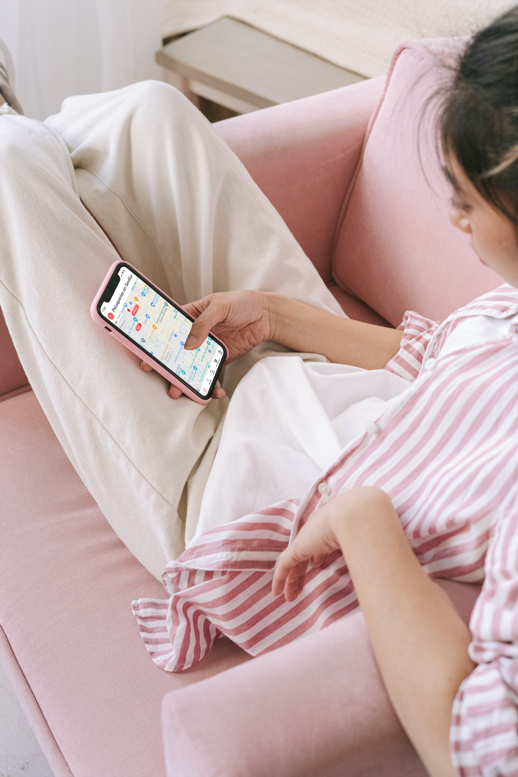
BUSCA Y COMPARA

Slide 20
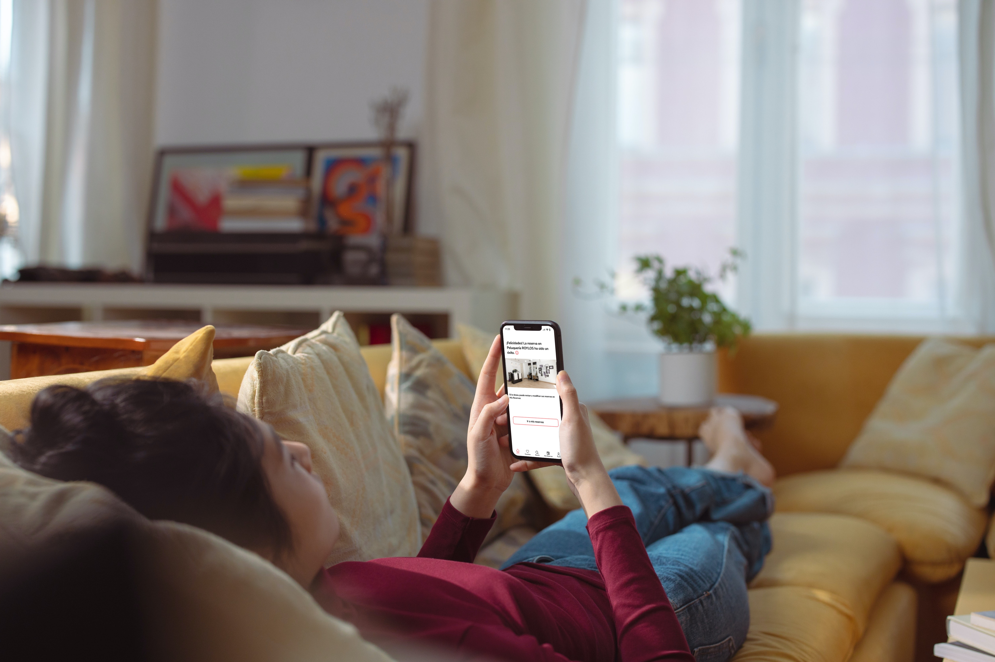
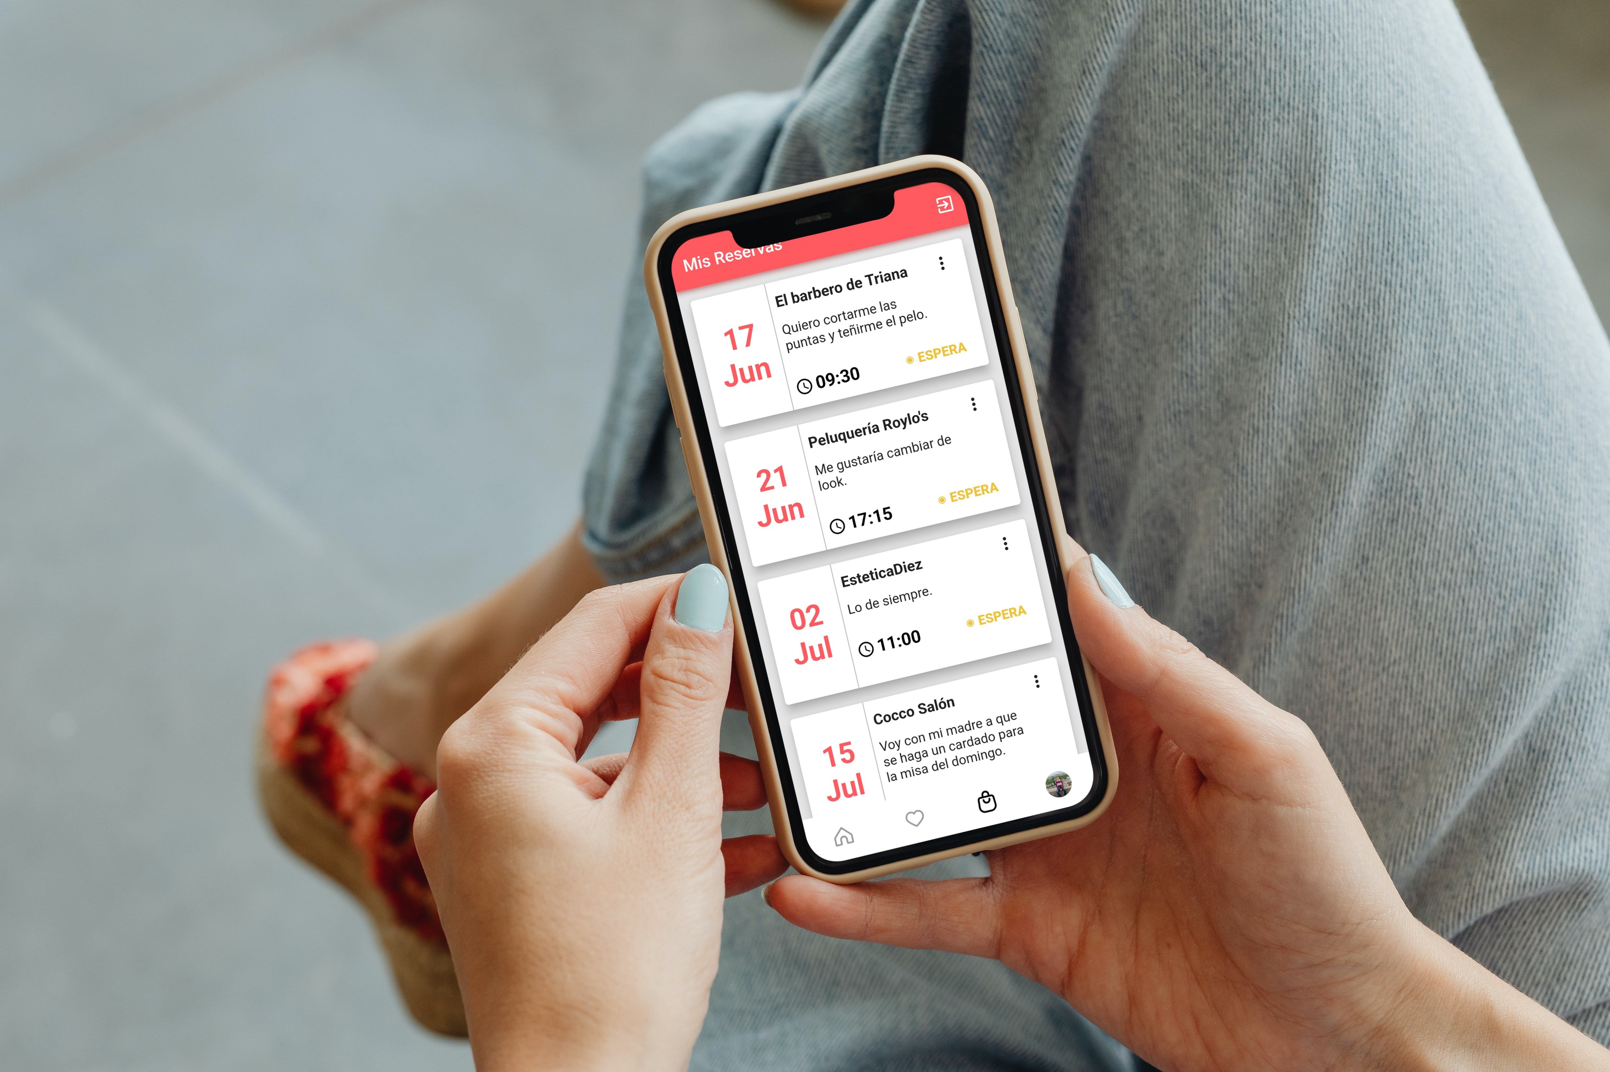

Slide 21
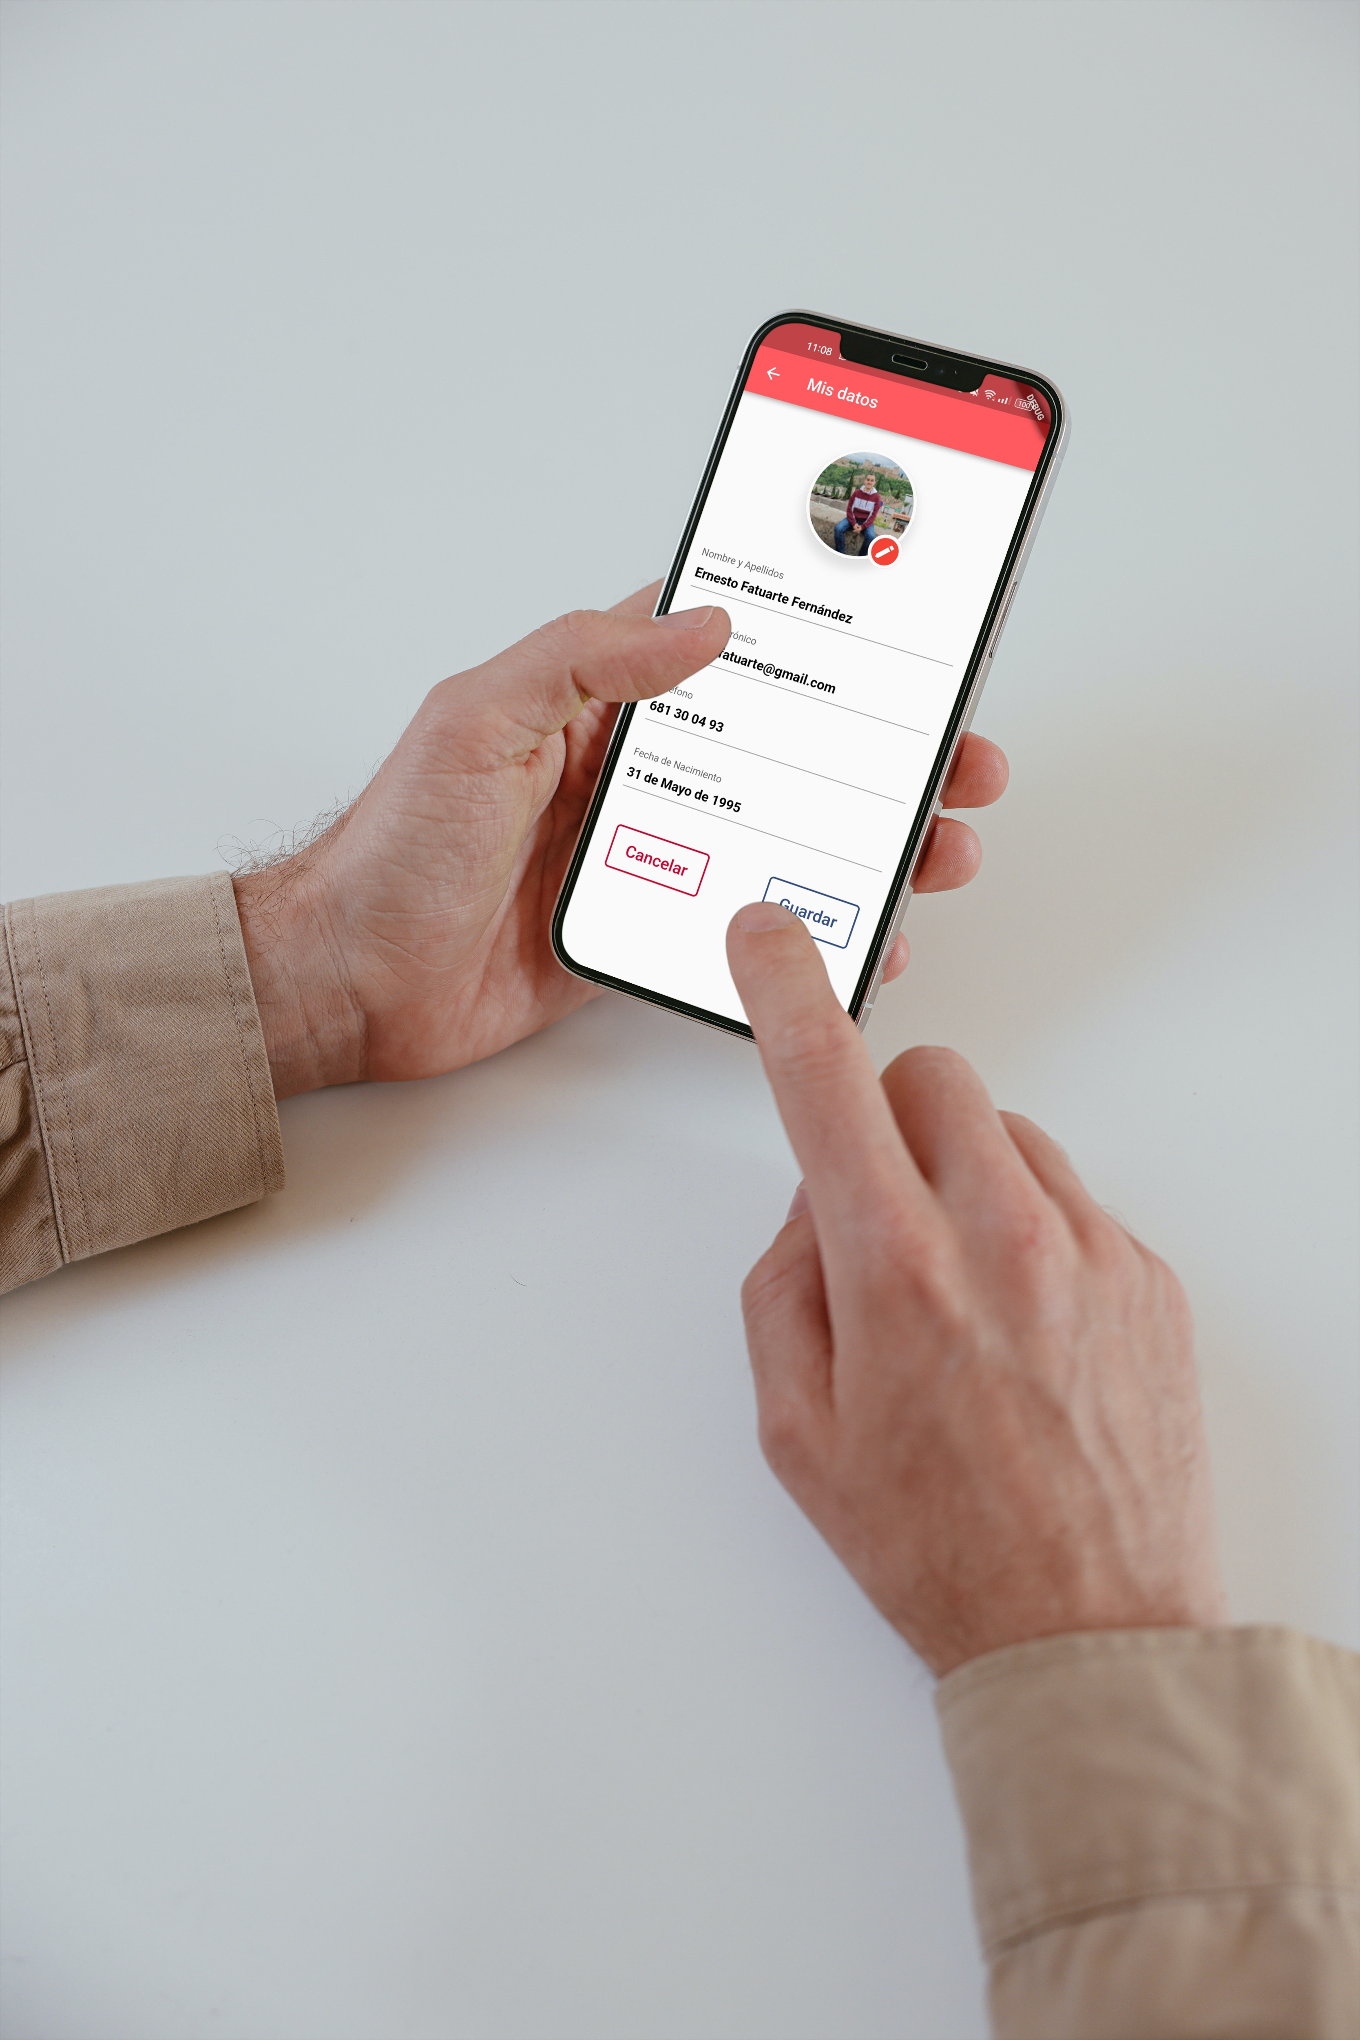

Slide 22
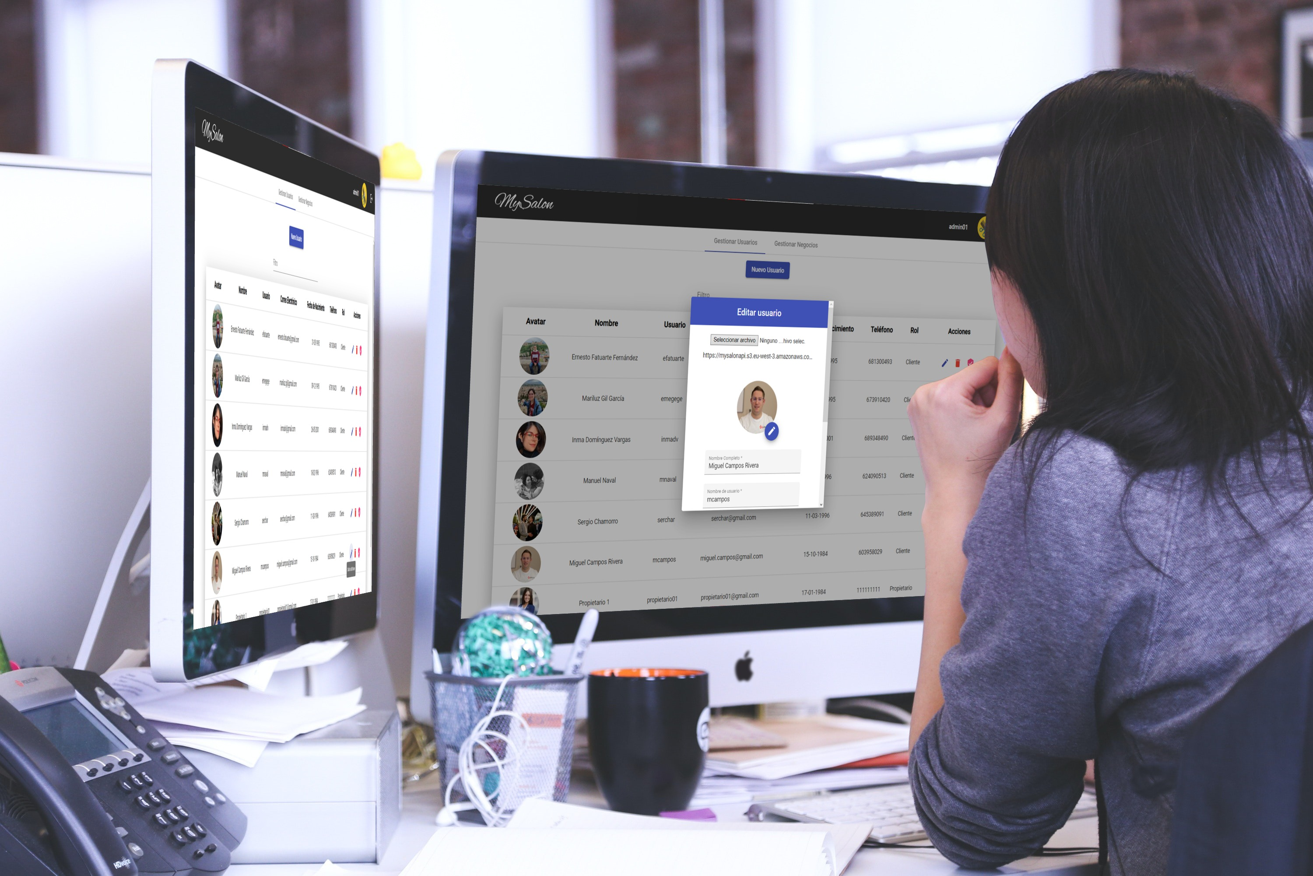

Slide 23
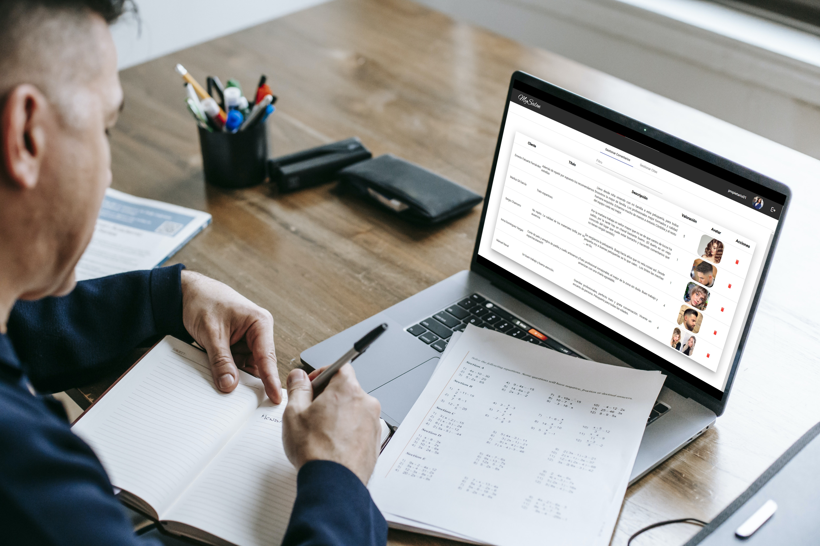

Slide 24
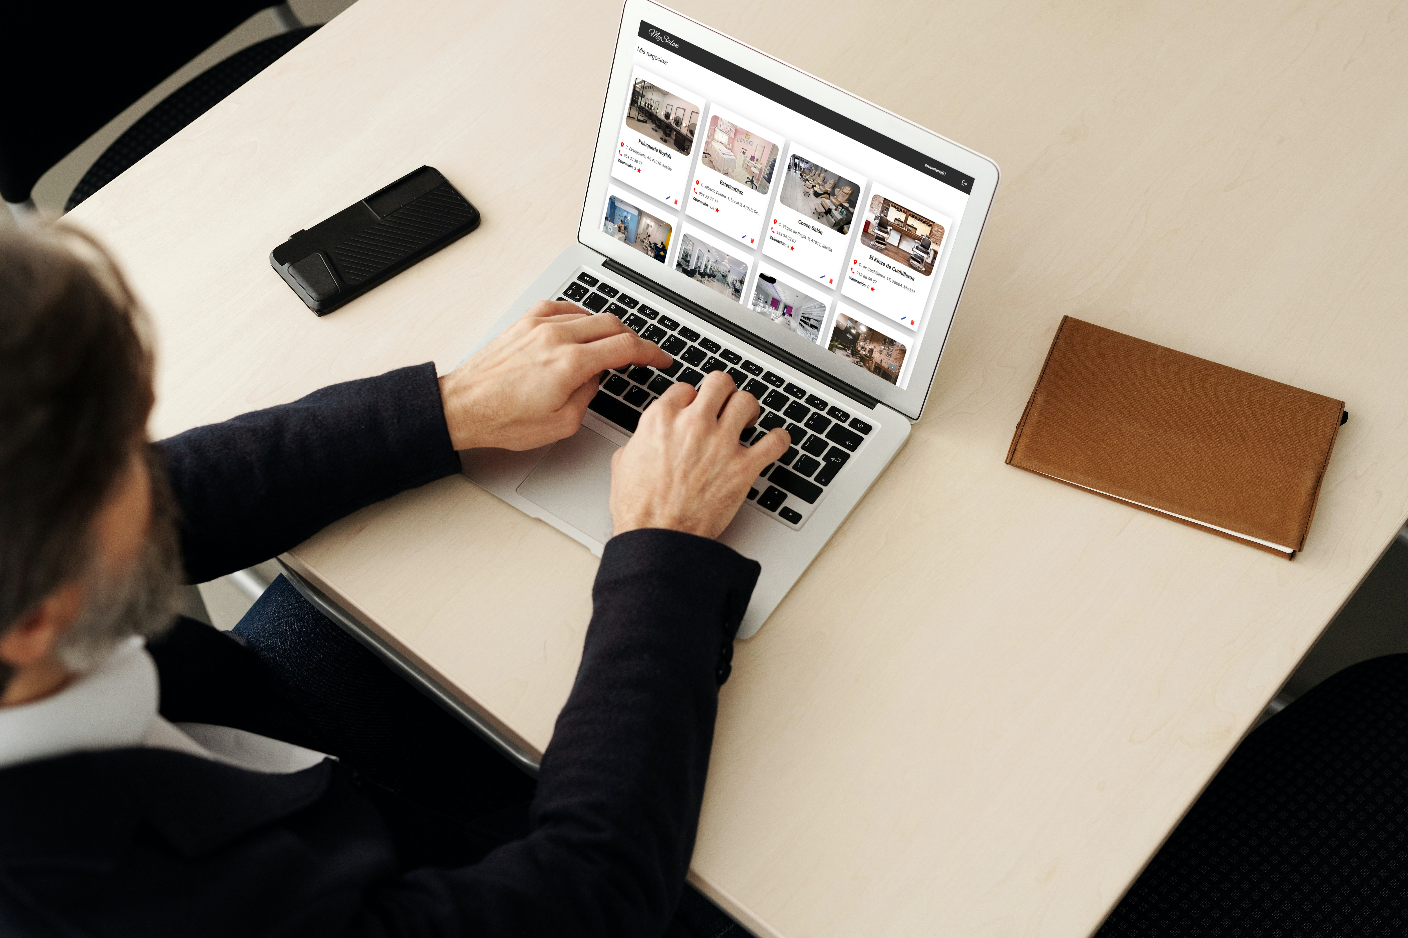

Slide 25
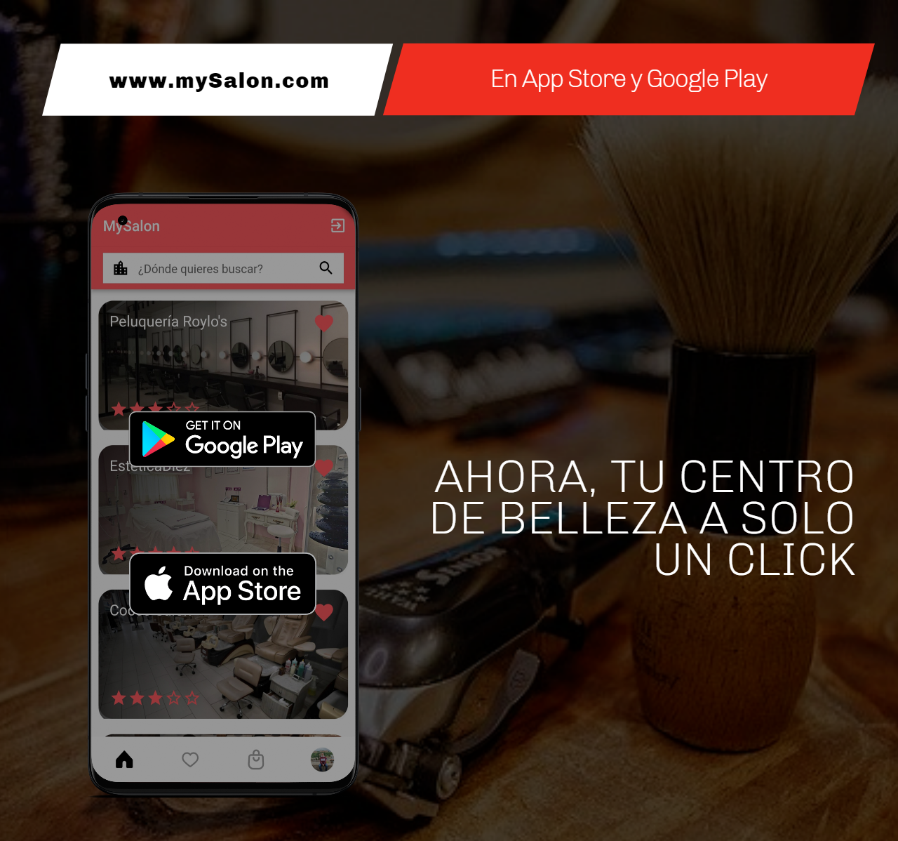

Slide 26
GRACIAS POR SU ATENCIÓN

Slide 27
PROYECTO FINAL DE GRADO MYSALON APP
MYSALON.COM
Ernesto Fatuarte Fernández

